Slide 2
کارگاه آموزشی
مدیریت منابع انسانی

Slide 3
سختی کار
سختی کار بر اساس موارد ذیل تعلق می گیرد:
1 – عنوان پست سازمانی یا عنوانی که در قرارداد نوشته شده است.
2- محل خدمت فرد
( یعنی با ابلاغ نمی توان عنوان پست سازمانی را تغییر داد، فقط محل خدمتی قابل تغییر می باشد)

Slide 4
نوبت کاری
جهت نوبت کاری ترکیبی از دو یا چند حالت بصورت متناوب :
1 – برای کارکنان مشمول قانون بهره وری :
حداقل 3 شیفت شب
حداقل 3 شیفت صبح
حداقل 4 شیفت عصر
2- برای کارکنانی که مشمول قانون بهره وری نمی باشند:
حداقل 5 شیفت شب
حداقل 5 شیفت صبح
حداقل 6 شیفت عصر

Slide 5
مرخصی
به استناد ماده 71 آئین نامه اداری و استخدامی کارکنان غیر هیات علمی، کارکنان رسمی و پیمانی موسسه سالی سی روز حق مرخصی کاری با استفاده از حقوق و مزایای مربوط را دارند.
حداکثر نیمی از مرخصی کارمندان در هر سال قابل ذخیره شدن است.

Slide 6
مرخصی کمتر از یکروز
بر اساس ماده 7 دستورالعمل مرخصی های استحقاقی ، استعلاجی و مراقبت ، شیردهی و بدون حقوق، مرخصی کمتر از یکروز جزئی از مرخصی استحقاقی محسوب می شودو حداکثر مدت استفاده از مرخصی موضوع این ماده از 12 روز در یکسال تقویمی تجاوز نخواهدکرد.

Slide 7
فرزندان شهید از دو طبقه تشویقی و یک مقطع تحصیلی بالاتر برخوردارمی گردند.
بهورزان در بدو استخدام از یک مقطع تحصیلی بالاتر ( حداکثر تا لیسانس) برخوردار می گردند.
ضریب بند الف و بند ی در احکام حقوقی تغییر نمی یابد.

Slide 8
ترفیعات و تخلفات
به مفاد متن نامه ها توجه گردد.
ارسال ابلاغ اتهام ورای رویت شده در تاریخ مشخص شده درمتن نامه ها
جهت استعفاء موافقت مرکز ومعاونت مربوطه اخذ شود.
جهت اخذ تاییده تحصیلی تفویض اختیار گردیده است .
در صورت جابجایی نیروهای ضریب k رسمی ،نسبت به اعلام شروع بکاروپایانکاراقدام گردد.

Slide 9
جهت برقراری فوق العاده مدیریت افراد هیات علمی موارد ذیل رعایت گردد.
تعداد اعضاء مصوب
معرفی نفرقبلی
وجود یا عدم وجود جایگاه سازمانی
اعلام شروع بکار

Slide 10
غیبت های کمتر از 7 روز را خود مراکز شخصا اقدام نمایند .
صدور گواهی جهت ادامه تحصیل مستلزم اخذ نظریه معاونت مربوطه می باشد.
معاونت ها: در صورت لغو مسئولیت افراد در اسرع وقت به امور مالی ومدیریت منابع انسانی اطلاع داده شود.

Slide 11
طرح نیروی انسانی
1- عدم ارسال نامه شروع بکار طرح یکماهه توسط مراکز / شبکه ها پس از شروع بکار دستیاران سال آخر ( با ذکر مجرد یا متاهل بودن )و نامه پایانکار بانضمام فرم ارزیابی عملکرد یکماهه
2- در گواهی اشتغال مراکز / شبکه ها جهت دارالترجمه بخش های محل خدمت قید نمی گردد .
3- در رشته های طرح اختیاری و تداوم خدمت باید بلافاصله یک روز قبل از تاریخ استخدام پایانکار صادر و ارسال گردد .
4- در گواهیهای اشتغال طرح باید مدت اشتغال به طرح به تفکیک طرح اولیه / تمدید طرح / تمدید کوئید ارسال گردد .
5- صدور مرخصی بدون حقوق در زمان تمدید طرح / اضافه خدمت ناشی از دیرکرد ثبت نام .

Slide 12
6- صدور حکم حذف ضریب از تاریخ پایان خدمت با ضریب منطقه (نه براساس تاریخ نامه دریافتی )
7- صدور حکم تمدید طرح بلافاصله بعد از تاریخ پایان طرح اولیه .
8- عدم ارسال بموقع پایان طرح توسط مراکز / شبکه ها ( حتی در صورت عدم تسویه حساب باید پایان طرح ارسال گردد )
9- ارسال درخواستهای تمدید طرح ( علیرغم عدم وجود سهمیه / پرشدن سقف مدت تمدید طرح /وجود نیروهای طرح اولیه در سامانه رشد /رشته های اختیاری )
10- عدم ارسال مستندات نیروهای خروجی در درخواست مشمولین رشته های اختیاری .

Slide 13
11- صدور پایانکار در خصوص افرادی که در معرفی نامه محل خدمت اضافه خدمت ناشی دیرکرد ثبت نام دارند .
12- عدم راهنمایی مشمولین در امور مربوط به طرح و راهنمایی به مراجعه به ستاد .
13- عدم ثبت شناسه جهت بکارگیری مشمولین طرح اختیاری .
14- عدم ارسال بموقع نامه های حذف ضریب منطقه خدمتی و اصلاح مدت تداوم خدمت ( حداکثر ده روز قبل از تاریخ پایانکار)
15- عدم رعایت تاریخ شروع بکار قید شده در معرفی نامه های کویید 19

Slide 14
16- شروع بکار مشمولین طرح اولیه باید حداکثر 29 روز پس از تاریخ صدور معرفی نامه باشد.
17- بکارگیری مشمولین باید در محلهای قید شده در معرفی نامه و براساس ضریب منطقه خدمتی باشد.
18- بکارگیری در واحدهای غیر مرتبط با رشته شغلی خلاف مقررات و بخشنامه های وزارت بهداشت می باشد.( مشمولین باید حداقل دو سال در رشته تحصیلی فعالیت و تجربه کسب نمایند)
19- عدم ارسال بموقع شروع بکار ضریب کا
20- درخواست مجوز مطب بدون قید تاریخ شروع بکار ، نیمه تعهدات و نوع سهمیه و بعضا ارسال به معاونت درمان

Slide 15
نقل وانتقالات
1- اخذ نظریه ها صرفا از طریق سامانه نقل وانتقالات و عدم مکاتبه از طریق اتوماسیون اداری
2- صدور احکام انتقال و ماموریت خروجی و ورودی در موعد مقرر
3- تمدید ماموریت ها قبل از اتمام ماموریت و اطلاع رسانی به امور مالی جهت مسدود نمودن حقوق کارکنان که قانون را رعایت ننموده اند و با توجه به اینکه مأموریت خروجی در زمان تمدید حقوق با مقصد می باشد
4-موافقت ننمودن با انتقال افراد متقاضی در صورتی که پست مرتبط با مدرک شخص موجود نمی باشد
5-انتقال و یا ماموریت کارکنان با در نظر گرفتن امتیازات لازم در شبکه ها و مراکز
6-عدم اعلام تاریخ شروع بکار و یا تاریخ پایانکار قبل از صدور ابلاغیه و تعیین تکلیف شخص

Slide 16
7-بازگشت شخص مامور بعد از اتمام ماموریت اولیه به محل پست سازمانی متعلقه و پیگیری کارگزین

Slide 17
ماموریت آموزشی غیر ایثارگر
1- ثبت نام متقاضی در سامانه مهندسی مشاغل
2-صدور حکم ماموریت آموزشی باتعیین مدت قانونی(ابتدا باید 21 ماه صادر گردد) ودر صورت نیاز وعدم منع قانونی تمدید ماموریت
3- بررسی تاریخ اتمام ماموریت آموزشی
4- انتصاب بعد از اتمام ماموریت آموزشی
5- شروع بکار فرد بعد از اتمام ماموریت و پیگیری کردن کارگزین(درخصوص ایثارگران در مقطع کاردانی وکارشناسی آخرین روز امتحان)
6- عدم تغییر رشته و یا دانشگاه محل تحصیل بدون هماهنگی با دانشگاه محل خدمت

Slide 18
7- اخذ گواهی پایان هر ترم
8- اخذ کارنامه کل و گزارش پیشرفت تحصیلی فرد از دانشگاه محل تحصیل و در صورت تمدید مکاتبه محرمانه با دانشگاه محل تحصیل
(درضمن ماموریت آموزشی ایثارگران تابع قوانین خودشان می باشد)
9 - کارمندان حتما باید به مدت 5سال تمام از تاریخ استخدام درموسسه خدمت نموده باشند(سوابق طرحی –شرکتی وقراردادی جزء سابقه خدمتی جهت استفاده از ماموریت آموزشی محسوب نمی گردد)
10-رشته قبولی کارمندان غیر ایثارگر باید مرتبط با عنوان پست وهمچنین مورد نیاز دانشگاه ودر دانشگاههای دولتی باشد(در صورت اخذ موافقتها ارسال به هیات رئیسه دانشگاه ودرصورت موافقت هیات مذکور ارسال به دفتر حقوقی واخذ تعهد مربوطه)

Slide 19
11-کارکنان ایثارگر (صرفا: فرزندشهید،وشخص جانباز شاغل )درهرمقطع وهررشته (بغیراز پیام نور)می تواند از ماموریت آموزشی بمدت یکبار جهت مقاطع بالاتر استفاده نمایند.(شخص اگر لیسانس باشد جهت مقطع فوق لیسانس می تواند از ماموریت استفاه نماید)

Slide 20
واحد برنامه ریزی نیروی انسانی
1-رعایت فرایند درخواست نیروی طرحی(ابتدا شناسه، سپس مکاتبه باذکر شناسه)
2-لینک شدن با مترون(و یا عناوین مشابه درخواست کننده نیرو ) جهت درخواست نیرو
3-ورود اطلاعات ایثارگران(اهمیت بودجه ای و آماری در وزارت دارد) پس از صدور ابلاغ
4-توجه به اطلاعیه های سامانه رشد(پیام های خوانده نشده)
5-یادداشت کردن و نگهداری نام کاربری و کلمه های عبور سامانه
6-با توجه به اسناد بالادستی و اهمیت جایگاه شما به عنوان ستاد تخصیص بودجه نیروی انسانی کارشناس باشید و نه کاربر(چه تعداد نیرو؟ چرا؟ مستند به چه اطلاعاتی؟)
تشکر از همکاری مراکز بعلت عملکرد سال 1401 نسبت به 1400 نام بردن از مراکز برتر
اخذ پاورپوینت ساماندهی نیروی انسانی سال 1401
پرسش و پاسخ

Slide 21
استخدام
1-شرح احکام، طی بخشنامه ارسالی به شماره 17933 تاریخ 1402/3/28 معاونت محترم توسعه مدیریت و منابع که به تمام مراکز ارسال گردیده است، صادر گردد.
2-نامه های تبدیل وضعیت ایثارگران و افراد غیرایثارگر در موعد مقرر ارسال گردد.
بعنوان مثال: افراد ایثارگر پس از سپری شدن مدت 6 ماه از پیمانی به رسمی آزمایشی تبدیل وضعیت می شوند و افراد غیرایثارگر پس از سپری شدن مدت 3 سال از پیمانی به رسمی آزمایشی تبدیل وضعیت می شوند.
3-علیرغم بخشنامه های متعدد متاسفانه درخواست کار بیشماری از واحدها ارسال می گردد.
استخدام صرفا از طریق آزمون استخدامی و شرکت در فضای رقابتی میسر می باشد.
لطفا از ارسال درخواست های کار امتناع ورزید.

Slide 22
4-در ارسال احکام حتما مدارک تبدیل وضعیت پیوست گردد. تاییدیه ایثارگری، گواهی ایثارگری، نامه گزینش(در صورتیکه فرد جدیدالاستخدام باشد شروع بکار حتما ضمیمه گردد).
5-از فرستادن ارباب رجوع جهت امضا احکام خودداری گردد.
6-به رونوشت نامه های صادره از دانشگاه جهت صدور احکام توجه و دقت گردد.
7-شماره مجوزها در شرح احکام درست وارد شود.
8-در پایان مهم ترین مطلب را مطرح می نمایم؛ مبنی بر اینکه در زمان ثبت اطلاعات در سامانه پرسنلی شماره مجوز و تاریخ آن بر اساس ابلاغیه صادر شده با دقت لازم درج گردد. و در صورتیکه هر یک از افراد معرفی شده به آن واحد تقاضای انصراف دارند درخواست آنان به دانشگاه ارسال گردد.

Slide 23
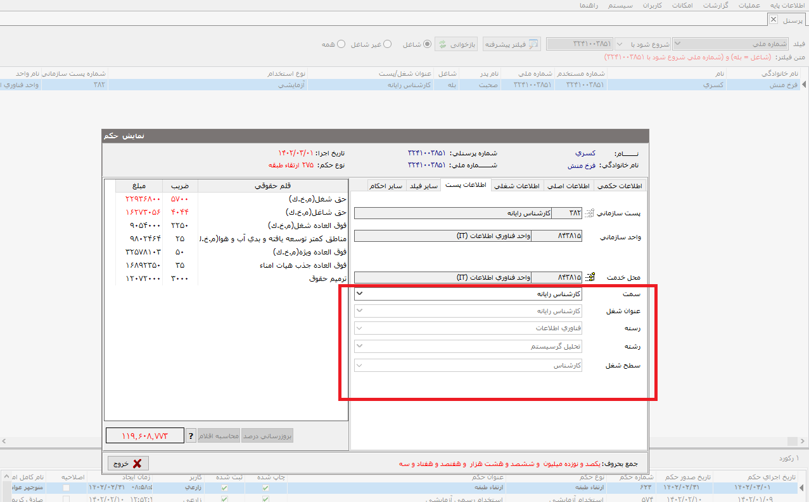
آنفورماتیک
صحت اطلاعات
اطلاعات کاربران سیستم
اطلاعات احکام
اطلاعات پرسنلی

Slide 24
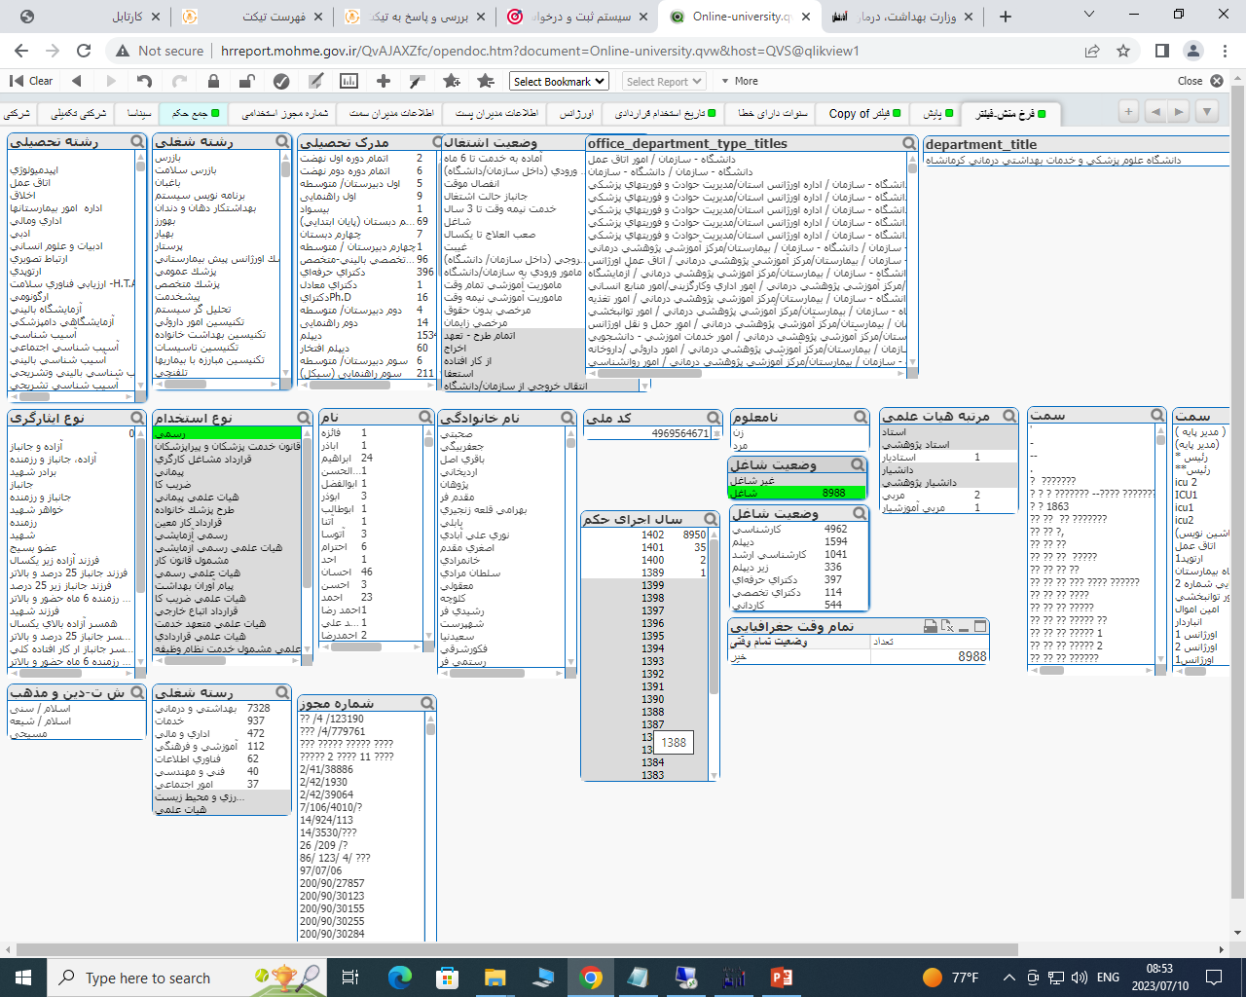
مغایرت های احکام در سیستم پرسنلی و سیستم جامع
بررسی وضعیت اشتغال
ثبت اطلاعات نادرست

Slide 25
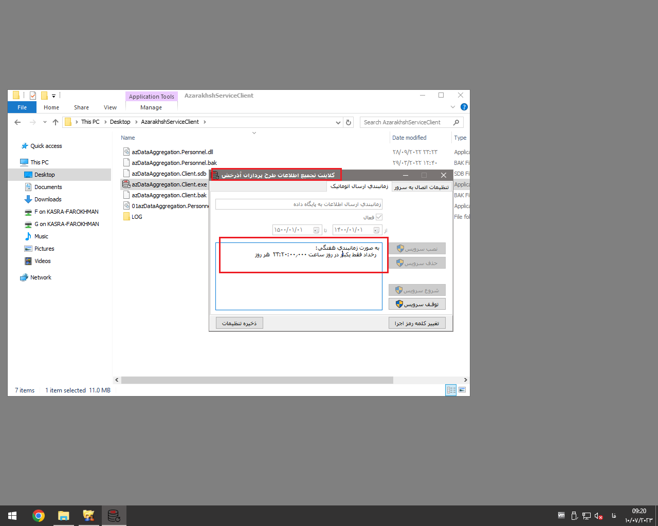
پایش سامانه جامع
ارسال اطلاعات به وزارت
پایش اطلاعات در ستاد و وزارت
پیگیری جهت رفع مشکلات
پایش مجدد جهت صحت انجام کار

Slide 26
عمده مشکلات موجود در سیستم:
عدم صحت اطلاعات در سیستم پرسنلی آذرخش
عدم آشنایی برخی از همکاران با قوانین و مقرارت
عدم پایش دوره ای توسط مراکز
عدم پیگیری مطالبات کارکنان توسط کارگزین
آمار و اطلاعات

Slide 27
از صبر و حوصله همه عزيزان متشكرم
با تشكـر

